Slide 1
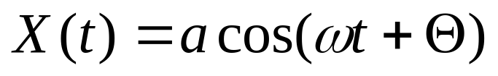



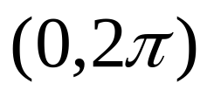

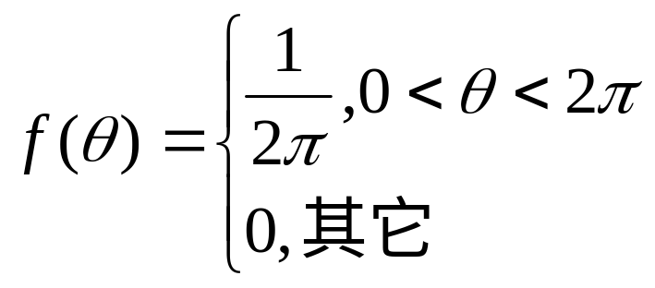
例1 设随机相位正弦波
式中
是常数,
是在区间
上服从均匀分布的随机变量.
求：X(t)的均值函数、方差函数、自相关函数
和自协方差函数.
解:
依题意
的概率密度为

Slide 2
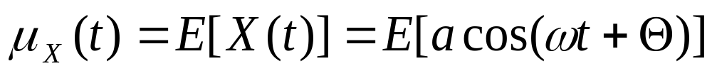
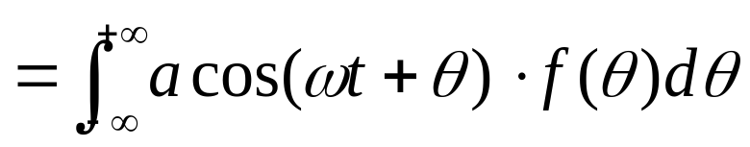
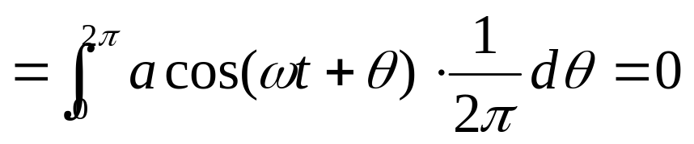

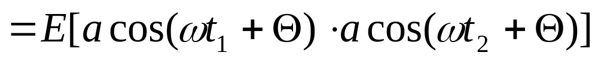
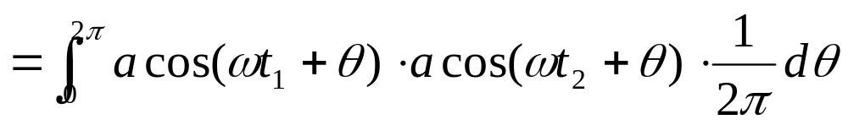
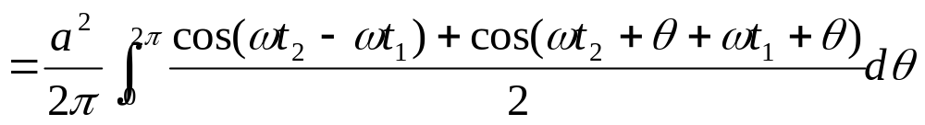
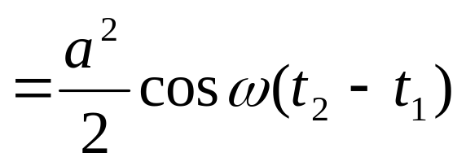
(1)均值函数
(2)自相关函数

Slide 3
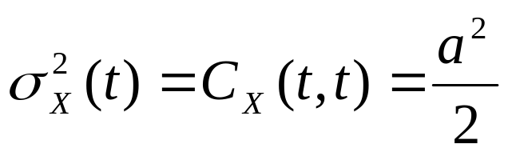
(3)自协方差函数
(4)方差函数

Slide 4

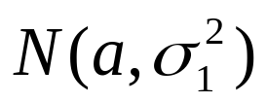
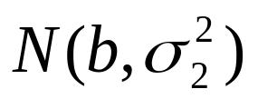
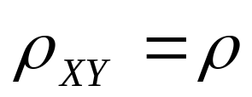
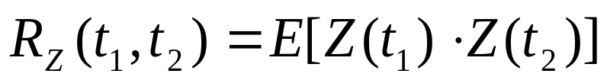
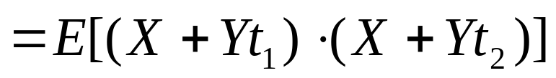
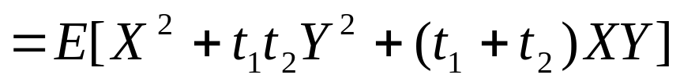
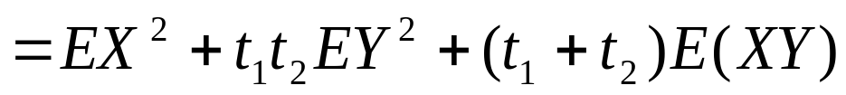
例2:
设随机过程
式中X 服从
Y服从
且X与Y的相关系数
求: Z(t)的自相关函数.
解
Z(t)的自相关函数

Slide 5
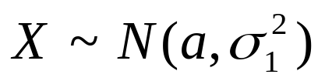
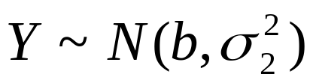

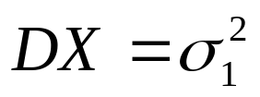


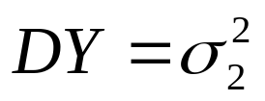


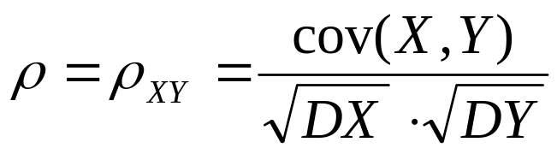


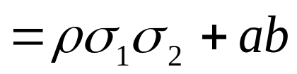
因为
所以
由
得

Slide 6
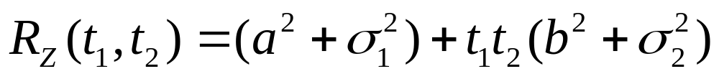
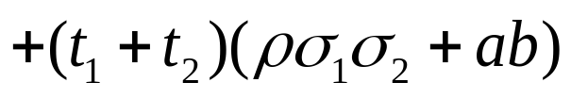
于是

Slide 7


例3
设随机振幅矩形波Y(t) = Xg(t), t > 0
式中X服从参数p=0.5的(0-1)分布,
g(t)是所示的周期为
的矩形波（如图）
g(t)
X
0
1
P
0.5
0.5
求Y(t)的均值、方差.

Slide 8
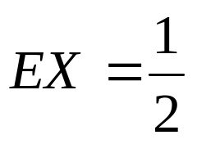
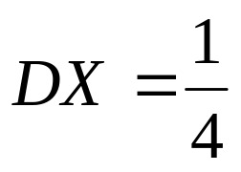
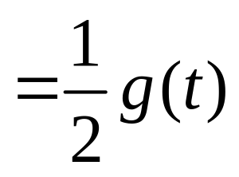
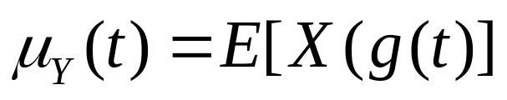
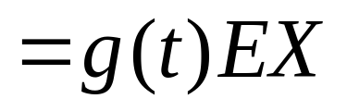
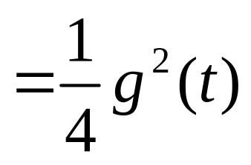
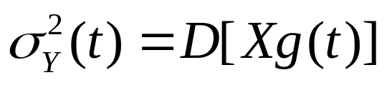
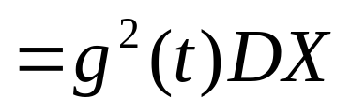
解
随机变量X的分布律为
X
0
1
P
0.5
0.5
故有

Slide 9
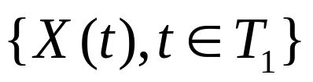
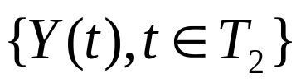
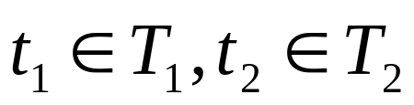
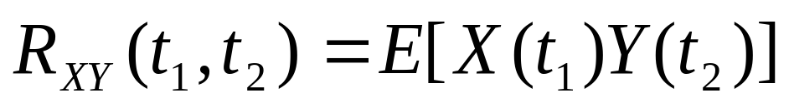
对于两个随机过程
和
任选
对应有过程 X(t)在 t₁ 的状态X(t₁)
和过程Y(t)在 t₂ 的状态 Y(t₂)
X(t₁) 和Y(t₂)的二阶原点混合矩
称为随机过程X(t)和 Y(t)的互相关函数;

Slide 10
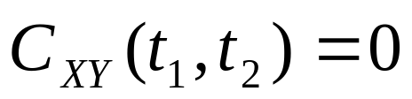
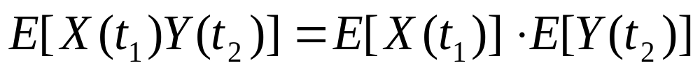
X(t₁) 和Y(t₂)的二阶中心混合矩
称为随机过程 X(t)和 Y(t)的互协方差函数;
且
定义:
如果对任意
都有
即
则称随机过程 X(t)和 Y(t)是不相关的.
显然,相互独立的两个随机过程必不相关.

Slide 11
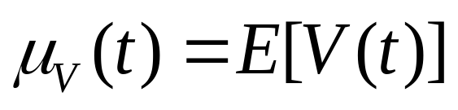
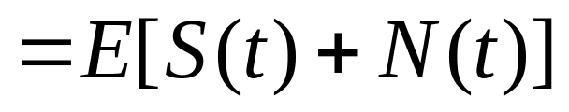
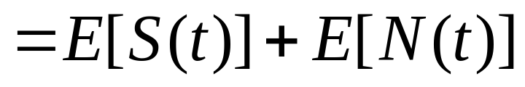
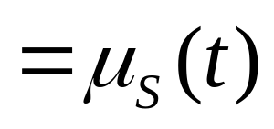
例4
设某接收机收到周期信号输入电压S(t)和噪声电压N(t)且设E[ N(t)]=0, S(t)与N(t)互不相关。试导出输出电压V(t)=S(t)+N(t)的均值、自相关函数与输入电压的数字特征的关系.
解
V(t)的均值函数

Slide 12
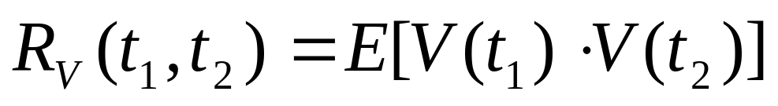
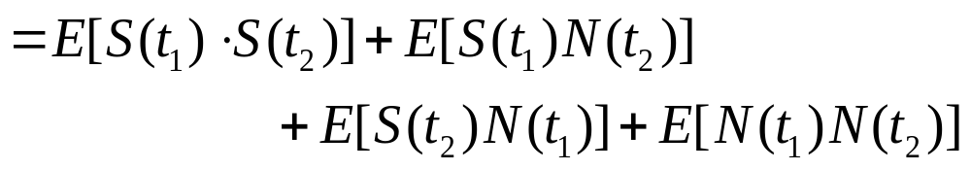
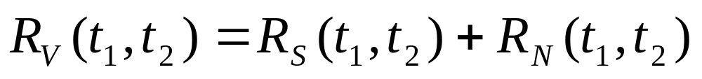
V(t)的自相关函数
由于S(t)与N(t)互不相关
有
于是得到

Slide 13
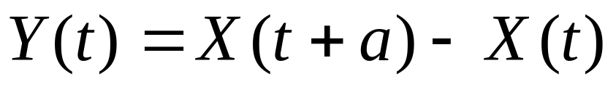
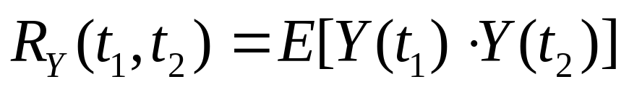
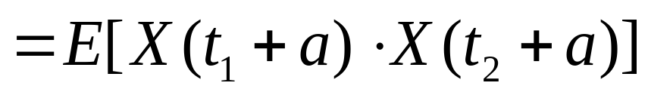







例5
给定随机过程X(t)，和常数a，设
试以X(t)的相关函数表示Y(t)的自相关函数。
解
Y(t)的自相关函数

